Slide 1
遺伝情報による顔貌認識
法数学勉強会
2019/10/19
統計遺伝学分野
山田 亮

Slide 2
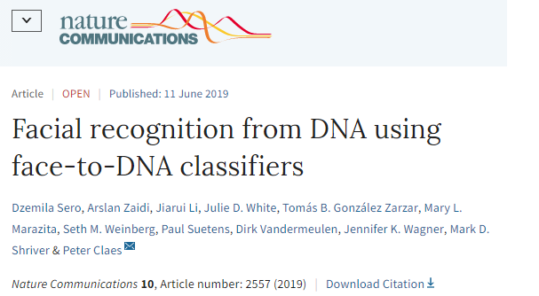

Slide 3
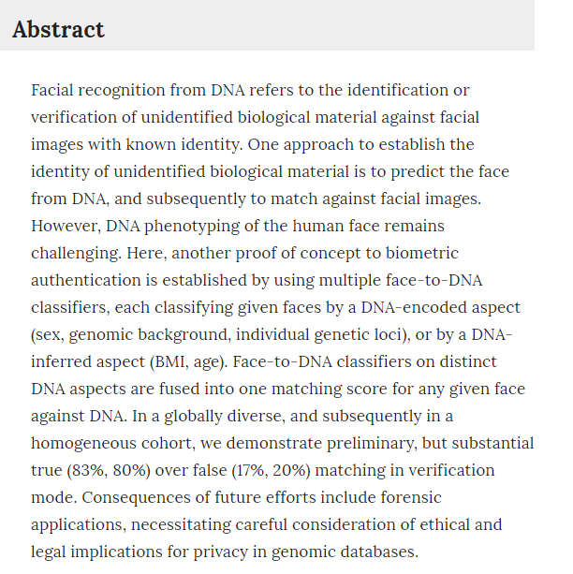
DNA情報から、予想顔貌を描き、それに似た人を探す、という手もあるが、ちょっと難しい
多人数の登録済み顔貌情報とDNA情報の関係から、「このDNAからこの顔貌は『アリ』か『ナシ』か」の判定ができると、一歩前進だ

Slide 4
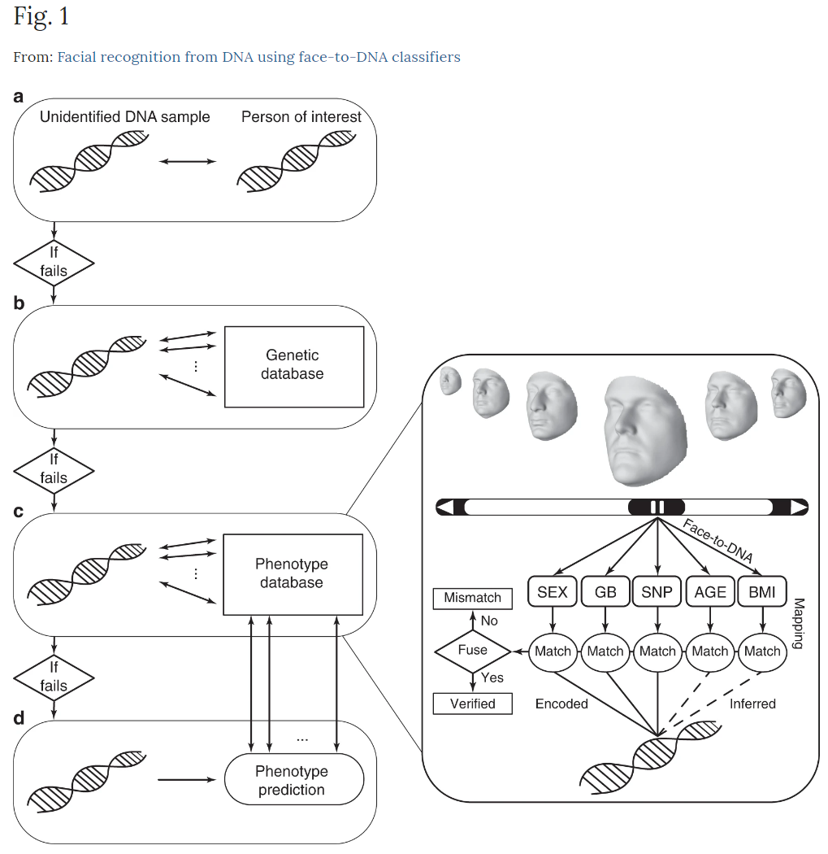
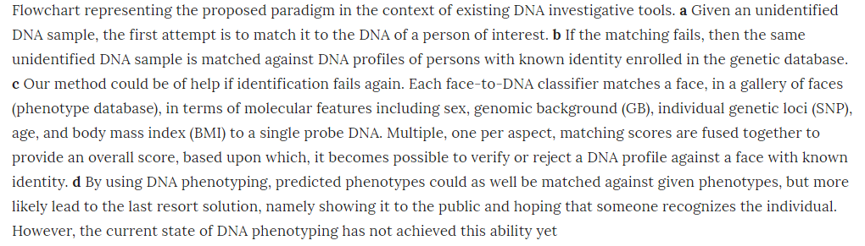
DNA鑑定１
顔貌とDNAとのわかっているデータベースを使って
知りたいDNAから生じそうな顔貌をスコア付きで選び出す
「こんな顔かも」「あんな顔かも」という情報として提示される
DNA鑑定２
DNAから「犯人の顔はこんな顔です」とWanted ポスターを作る…ちょっとまだ無理

Slide 5
顔貌 vs. (遺伝(SNP,民族性),性,年齢,BMI)
顔貌に影響することが明らかな要因
性別、年齢、BMI
民族性
それらを差し引いて（共変量として）、顔貌影響多型を同定・選択
顔貌識別モデルの機械学習
サポートベクターマシン
性別、年齢、BMI、民族性（多数のSNPからの遺伝的民族指標）、SNP

Slide 6
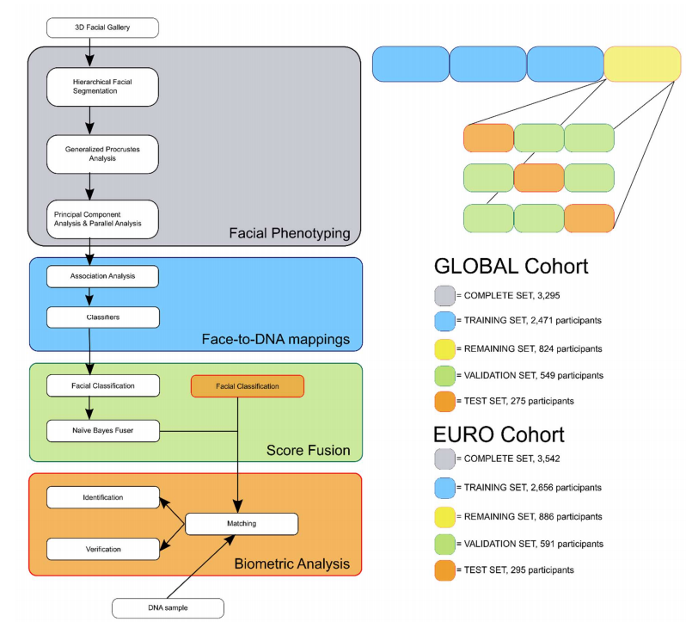
3D顔貌ギャラリー
データ解析できるように特徴量に変える
個々の特徴量に関係する遺伝子多型を見つける
民族差が大きく影響している場合
複数の特徴量の統合をして判定モデルを作る
民族的に比較的均質な場合
クロスバリデーション

Slide 7
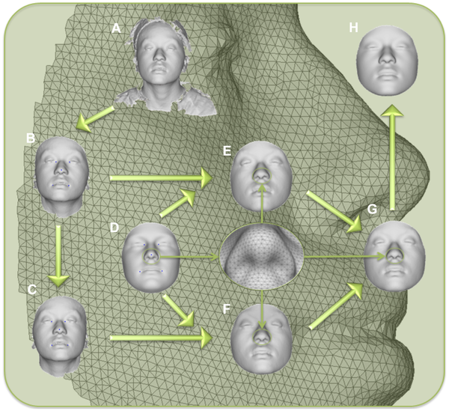

Figure 1. Workflow for 3D face scan processing.
おおよそのアラインメントを決める
メッシュを張り付ける
左右の平均を取る
各頂点を、Quasi-Landmarksとする
Claes P, Liberton DK, Daniels K, Rosana KM, Quillen EE, et al. (2014) Modeling 3D Facial Shape from DNA. PLOS Genetics 10(3): e1004224. https://doi.org/10.1371/journal.pgen.1004224
https://journals.plos.org/plosgenetics/article?id=10.1371/journal.pgen.1004224

Slide 8
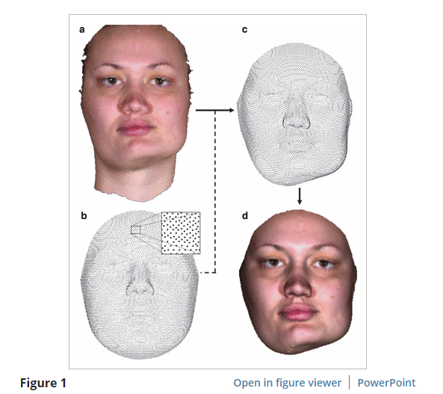
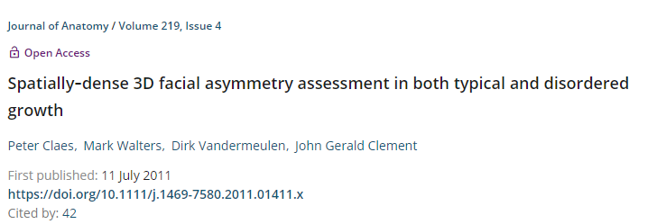
左右非対称問題は、先行研究の手法で対処する

Slide 9
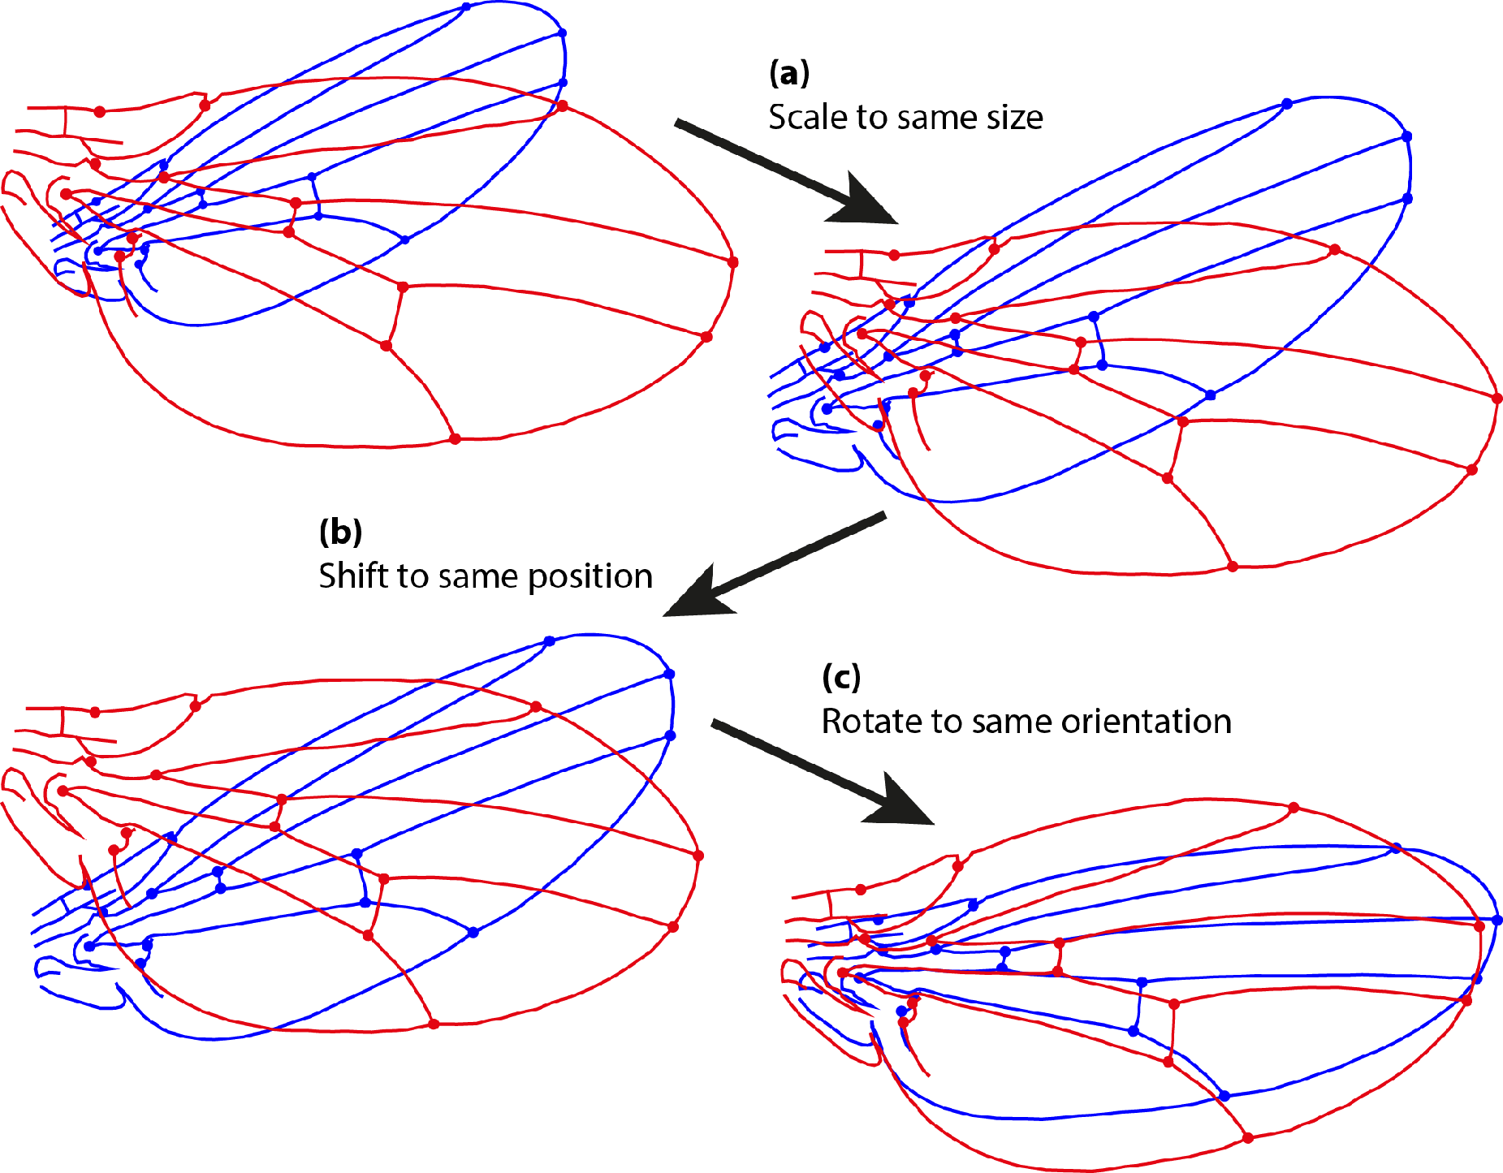
Generalized Procrutes Analysis
ランドマークをうまく対応づける幾何統計手法
全ての顔貌について、回転・伸び縮みを入れて補正する
全ての顔貌について、各点の「平均位置」を決める
平均からのずれを数値化する
点のペアワイズでの関係性を数値化する
相関行列をもとに階層型クラスタリングをする
Notes:
Rならpackage shapes の procGPA()関数

Slide 10
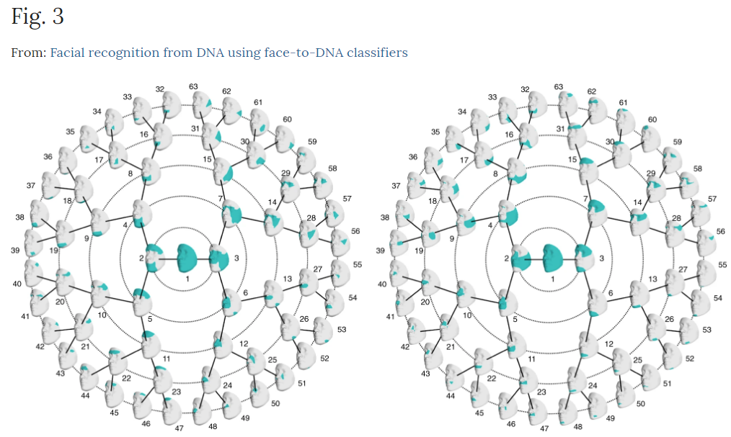
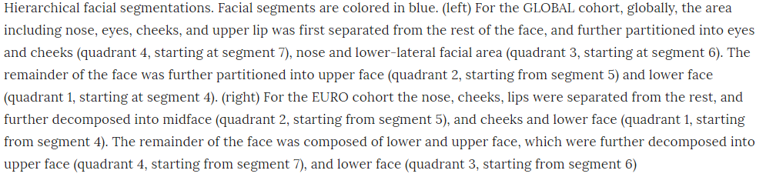

Slide 11
63領域

Slide 12
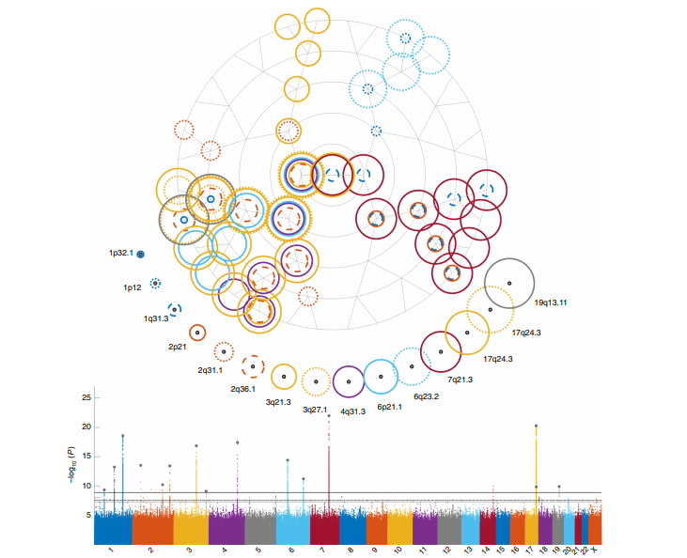
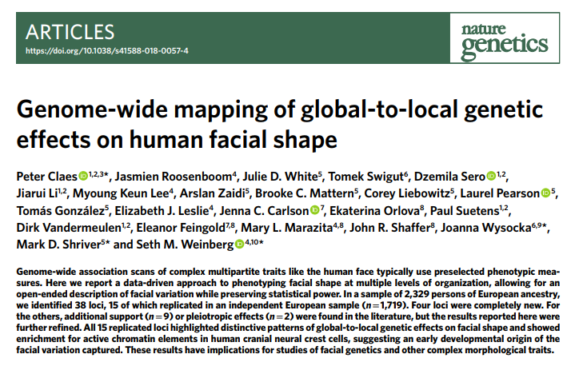
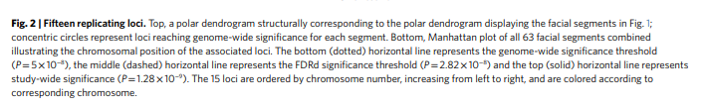
SNP
顔のどこを説明するか？

Slide 13
顔貌 vs. (遺伝(SNP,民族性),性,年齢,BMI)
顔のどの部分を、(遺伝(SNP,民族性),性,年齢,BMI)の組がどのように説明するかを解析
顔貌側：多変数
遺伝要因等：多変数
多変数 vs. 多変数 ～ 行列 vs. 行列
正準相関解析
顔貌に影響するSNP/遺伝子を同定

Slide 14
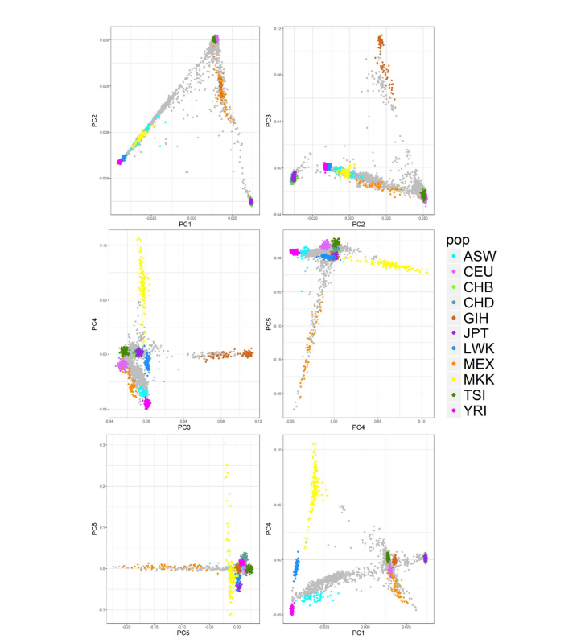
多数のSNP
個人間距離
主成分分析
多民族顔貌コホートの場合
987 成分
個別SNPの寄与は考えない
EUROコホートの場合
4成分で民族性を決め
顔貌関連SNPを検出

Slide 15
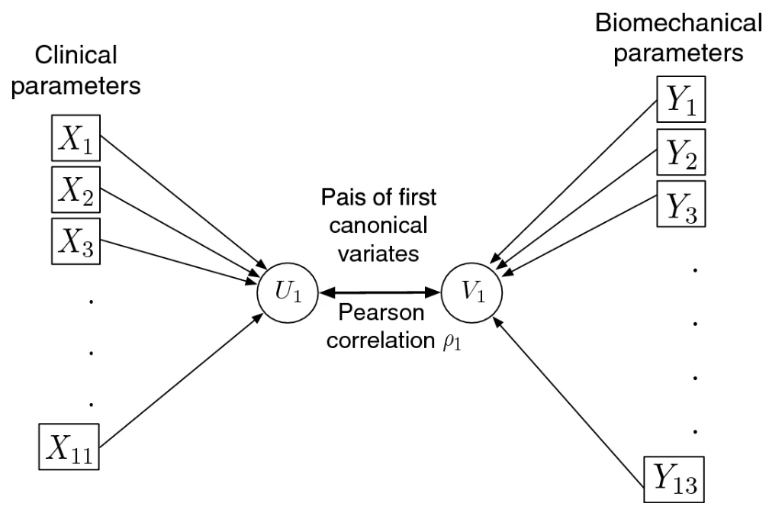
https://biomedical-engineering-online.biomedcentral.com/articles/10.1186/s12938-019-0676-8
主成分分析(PCA)は１つの行列を回転して、説明軸を選ぶ
正準相関解析は、２つの行列を両方とも回して、相関係数が高い軸が選ばれるように説明軸を選ぶ

Slide 16
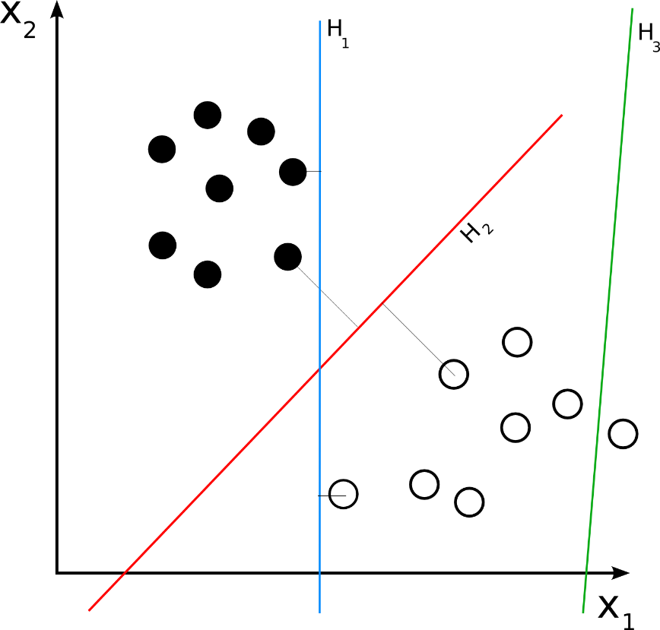
顔貌識別モデルの機械学習
サポートベクターマシン
性別、年齢、BMI、民族性（多数のSNPからの遺伝的民族指標）、SNP
各指標を2値化して、２^{k}クラスに分類
指標組み合わせでの、適切な閾値探索
指標によるクラス分類の精度を評価

Slide 18
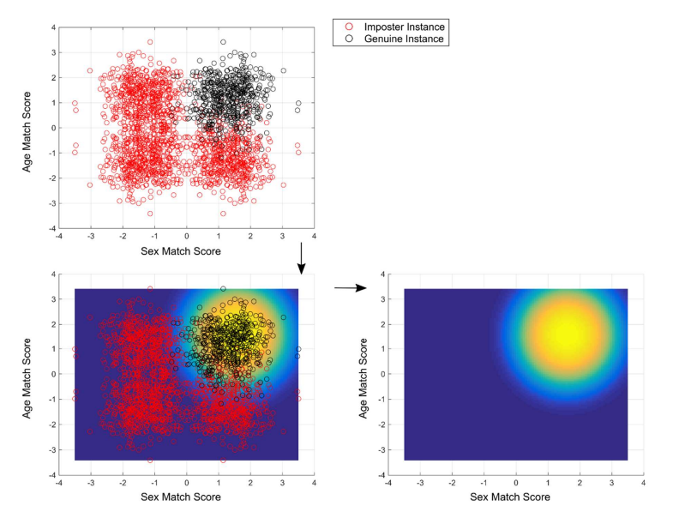
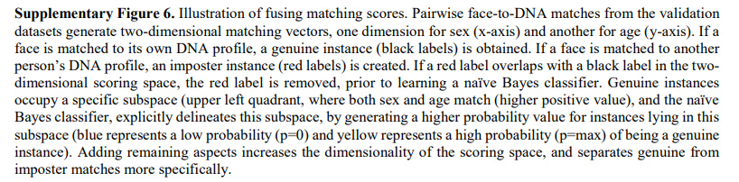

Slide 19
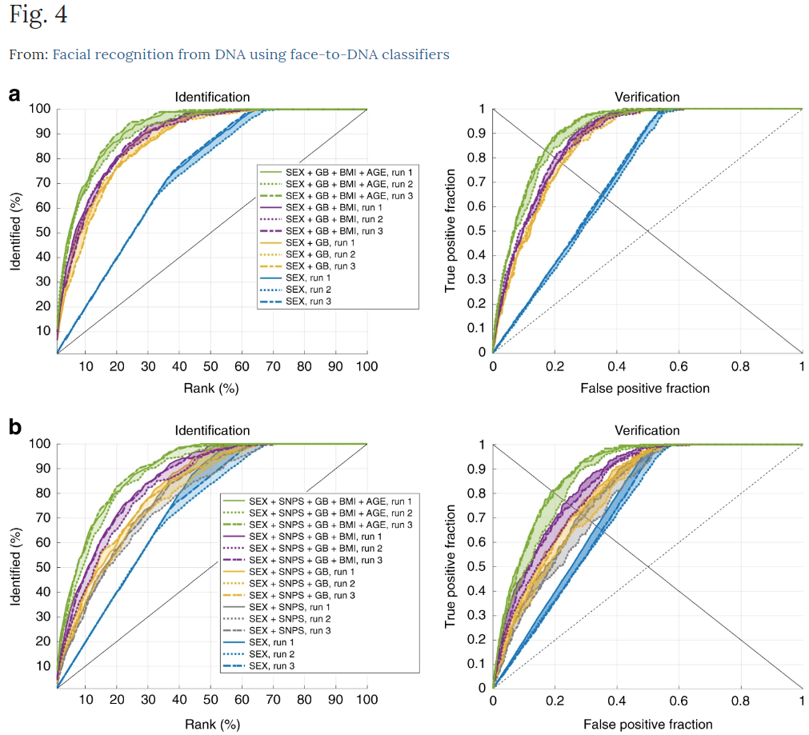
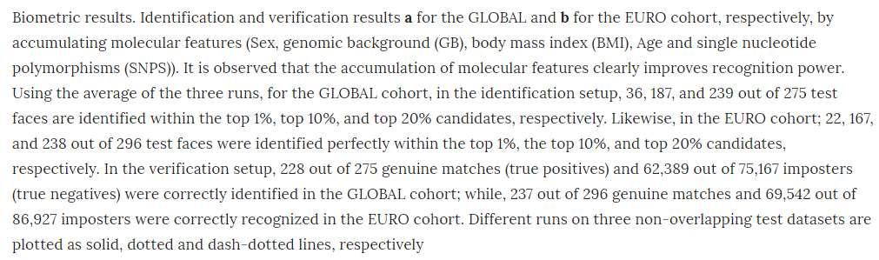
分類器の パフォーマンス
感度
1 – 特異度
感度
1 – 特異度

Slide 20
まとめ
顔貌を決める遺伝子・遺伝子多型がある
遺伝情報から民族性も抽出できる。多民族集団の場合は、その民族性も顔貌判別情報として使える
感度・特異度が、まあまあ、というレベル（個人の特定、というのは、超高感度・超高特異度だが）

Slide 21
補助

Slide 22
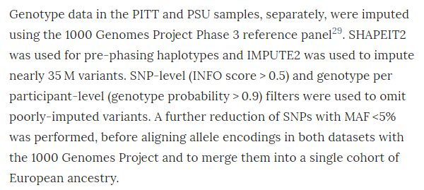
Genotype Imputation

Slide 23
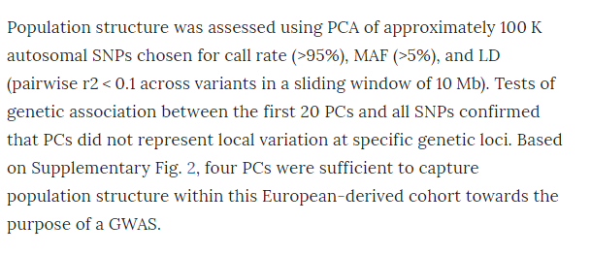
Population Structure

